Slide 1
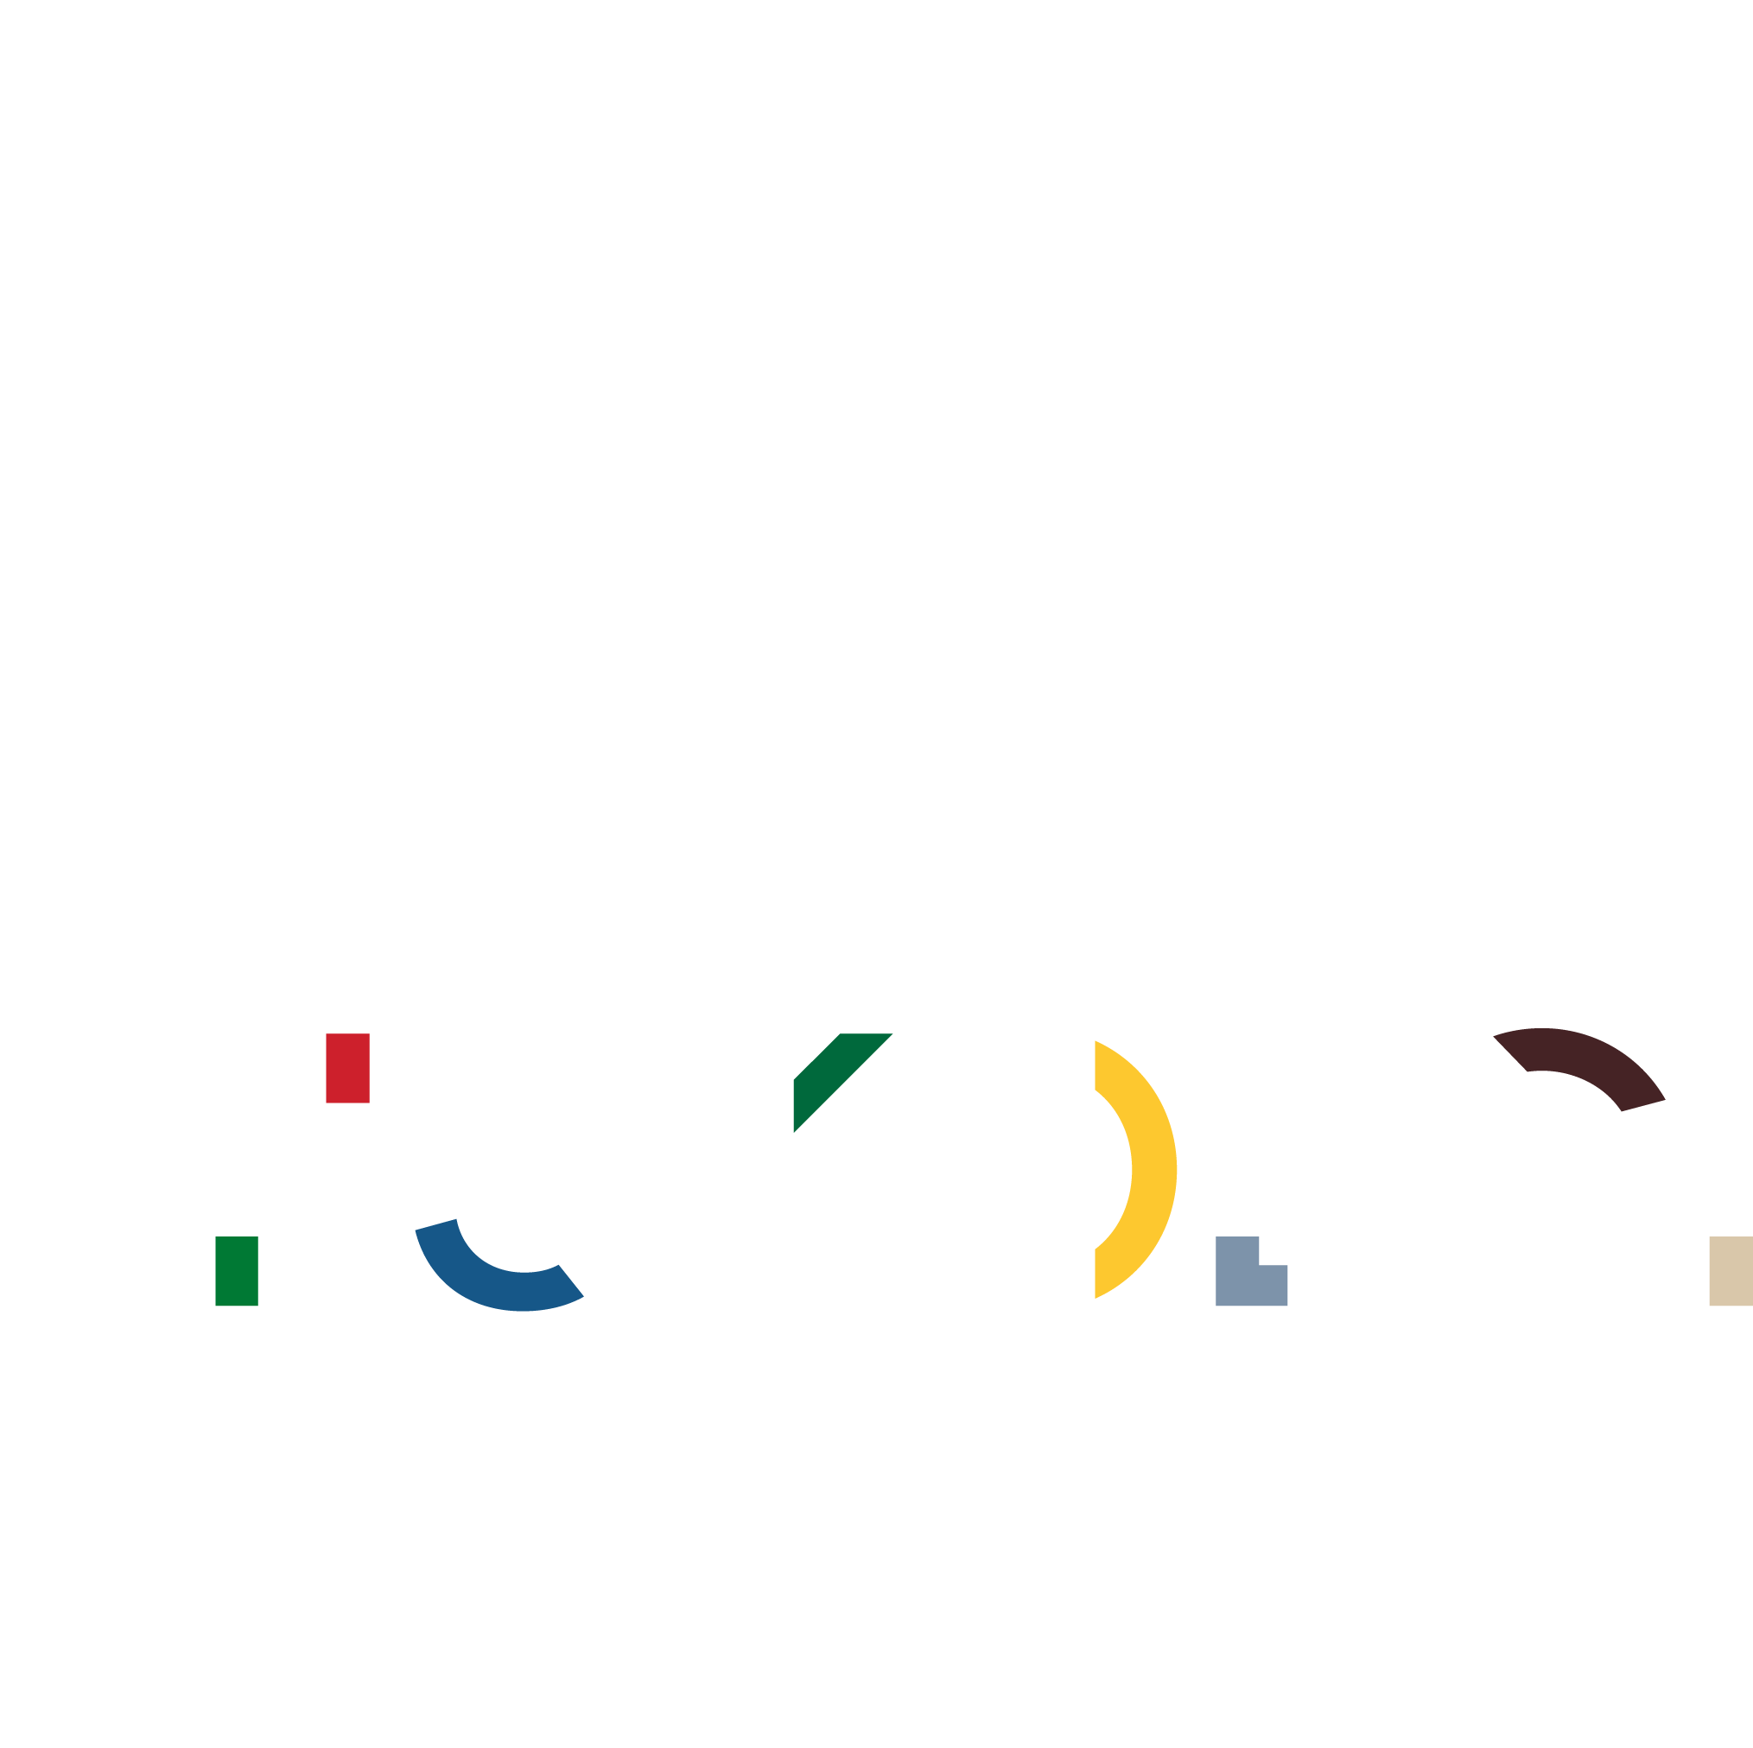
Megújuló Egyetem Felsőoktatási intézményi fejlesztések a felsőfokú oktatás minőségének és hozzáférhetőségének együttes javítása érdekében EFOP-3.4.3-16-2016-00015
Főnix – me
„Ha egyszer majd megöregszünk, sose veszekszünk, ülünk a kandallónál...„
… de ki fog rólunk gondoskodni?
Miskolc, 2019. március 14.
FŐNIX- ME
Dr. Vajda Norbert
Szociológus-szociálpolitikus

Slide 2
tartalom
Globális piacgazdaság vs. nemzetgazdaság teljesítőképessége
Nyugdíjrendszer fenntarthatósága
Demográfiai trendek
Egészségügyi rendszer fokozódó terhelése
Szociális ellátórendszer telítettsége
Mikroszintű következmények

Slide 3
Globális piacgazdaság vs. nemzetgazdaság teljesítőképessége

Slide 4
globális piacgazdaság vs. Nemzetgazdaság teljesítőképessége
Globális = NINCS rá hatása a nemzetállamnak
Következményei közvetlenül érintik
Konjunktúra → nemzetállam lehetőségeit bővíti
Recesszió → nemzetállam lehetőségeit visszaveti

Slide 5
globális piacgazdaság vs. Nemzetgazdaság teljesítőképessége
Hitel
IMF, Állampapír, stb.
Gondoskodó ÁLLAM
Bevételek adók, járulékok, stb.
Kiadások
családtámogatások, egészségügy, nyugdíj, oktatás, szociális ellátások, stb.

Slide 6
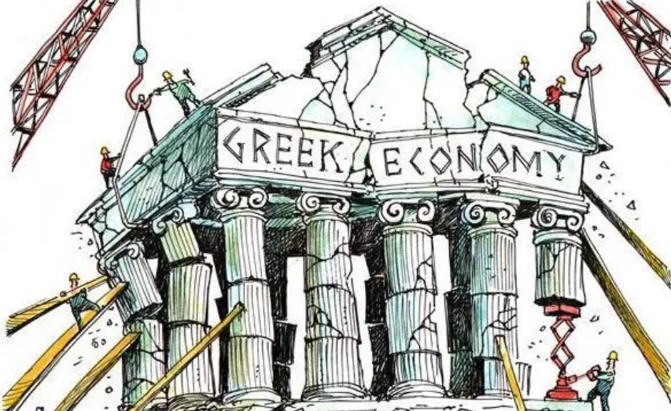
globális piacgazdaság vs. Nemzetgazdaság teljesítőképessége
2008: Pénzügyi világválság
2009-től: Görög állampapír nem kell a piaci szereplőknek – nincs „bizalom” – vissza fogja fizetni
Államcsőd (állam fizetőképtelensége) valós veszély
Megmaradt eszközök:
1.) Bevételnövelés: adóemelés
2.) Kiadások visszaszorítása:
nyugdíjcsökkentés

Slide 7
Nyugdíjrendszer fenntarthatósága

Slide 8
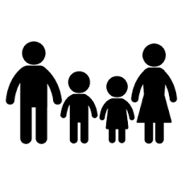
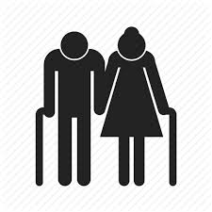
Nyugdíjrendszer fenntarthatósága
Kedvező hitelfelvételi
lehetőségek csökkennek- beszűkülő piaci finanszírozás
Gondoskodó ÁLLAM
Kiadási oldal növekszik – munkanélküliek, családtámogatás, egészségügy, oktatás, szociális ellátások, stb.
Foglalkoztatásból származó bevételek csökkenek a növekvő munkanélküliség miatt
Eszköz, ami marad: kiadáscsökkentés,
szelektív juttatások

Slide 9
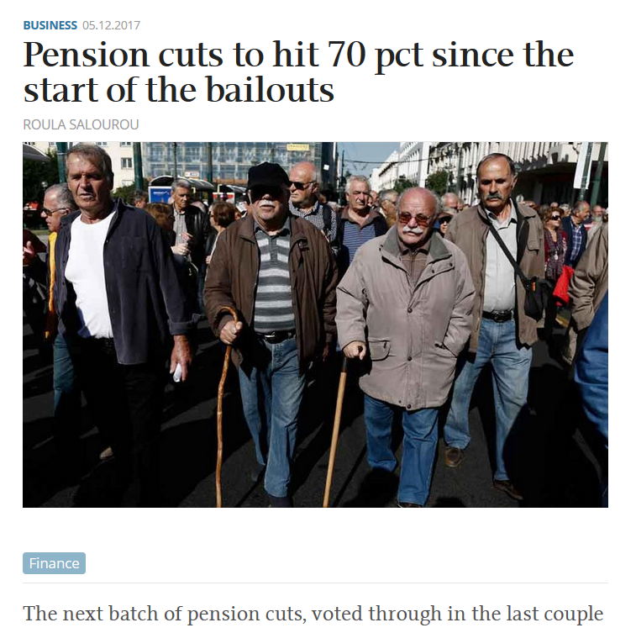
Nyugdíjrendszer fenntarthatósága
„… az állam erről <nyugdíjakról> köteles gondoskodni, garantálni a kifizetéseket.”
Forrás: ME-BTK-ATTI Facebook
Letöltés: 2019.03.13.
Forrás: http://www.ekathimerini.com/223906/article/ekathimerini/business/pension-cuts-to-hit-70-pct-since-the-start-of-the-bailouts

Slide 10
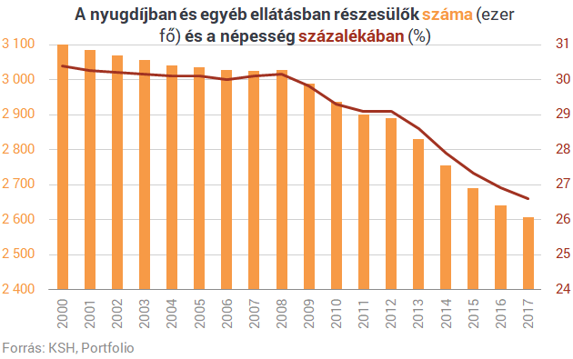
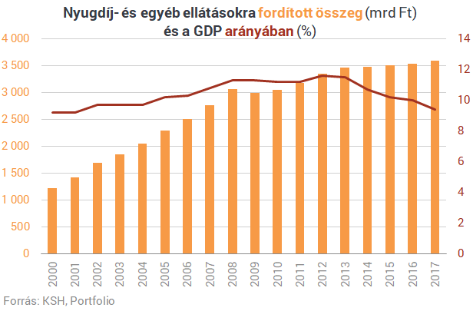
Nyugdíjrendszer fenntarthatósága

Slide 11
Nyugdíjrendszer fenntarthatósága
„Kell-e félni” Magyarországon?
… attól függ …
JELENLEGI TRENDEK | JÖVŐ
Nincs ok aggodalomra 1.) Csökken az ellátásra jogosultak száma nyugdíjkorhatár fokozatos emelése jogosultsági kritériumok szigorítása 2.) GDP egyre kisebb része szükséges az ellátás fenntartásához Valójában többe kerül – GDP jobban nő, így ellensúlyozza | Kockázati tényezők: 1.) világgazdaság növekedési ütemének változása, recesszió lehetősége – foglalkoztatás körülményeit determinálja globális piacgazdasági viszonyok között 2.) magyar demográfiai helyzet Egyikre sincs közvetlen hatása a kormányoknak

Slide 12
Demográfiai folyamatok

Slide 13
Demográfiai folyamatok
Magyarország: várható élettartam növekszik
Mind a születéskor várható átlagos élettartam, mind a 65 éves korban várható átlagos élettartam folyamatosan emelkedik
Magyarország: csökkenő népesség
Több mint harminc éve szinte folyamatosan csökken a népesség
33 év alatt mintegy 800 ezer fővel
Notes:
Örvendetes fejlemény, hogy a Kormány erőfeszítéseinek következtében népesedéspolitikai téren kedvező tendenciák indultak be. Ezzel párhuzamosan hosszabb távon a várható élettartam folyamatos növekedése jellemzővé válik.

Slide 14
Demográfiai folyamatok
Demográfiai folyamatok
Magyarország: csökkenő népesség
8 590 000 fő
7 920 000 fő
6 920 000 fő
Notes:
Örvendetes fejlemény, hogy a Kormány erőfeszítéseinek következtében népesedéspolitikai téren kedvező tendenciák indultak be. Ezzel párhuzamosan hosszabb távon a várható élettartam folyamatos növekedése jellemzővé válik.

Slide 15
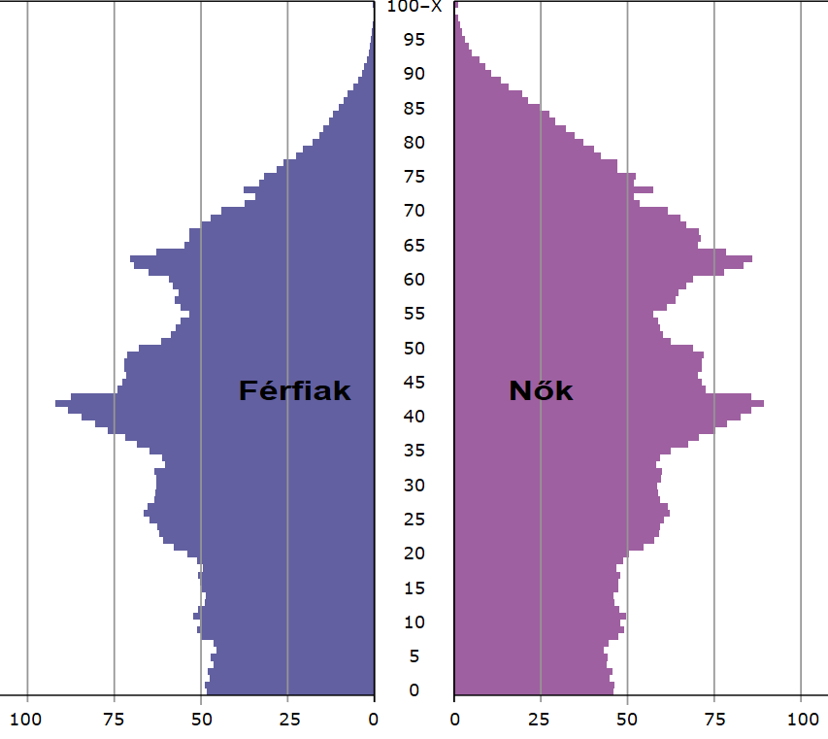
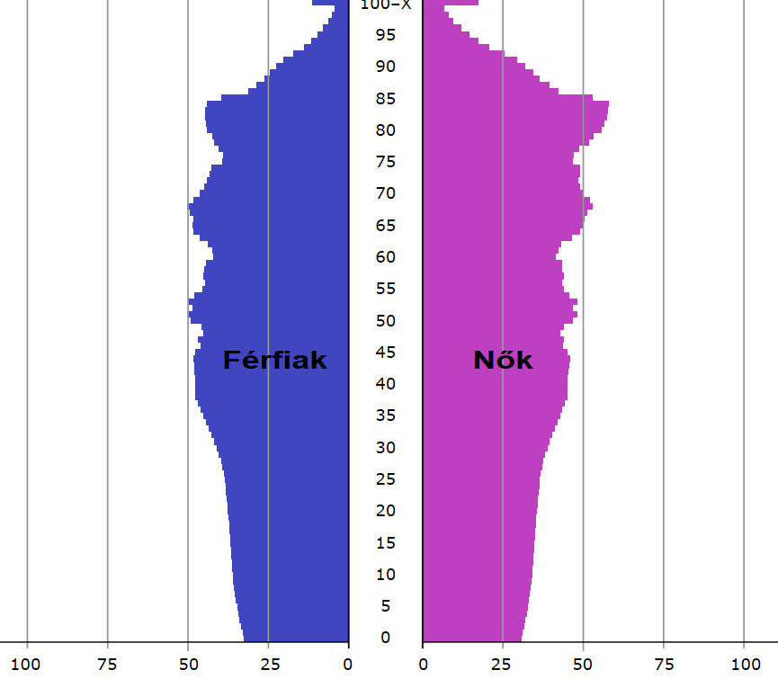
Demográfiai folyamatok
Magyarország: várható élettartam növekszik
2018
2060
80 +
65 +
Notes:
Keskeny alapú, felfele kiszélesedő, urna alakú, fogyó népességet jelző korfa (a korábbi fenyőfa típusú korfa helyett) válik jellemzővé a következő évtizedekben. Folyamatosan növekvő idősebb populáció és csökkenő létszámú fiatal korcsoportok. EU-ban 2060-ra a 65+ szinte megduplázódik, 80+ közel háromszorosa lesz

Slide 16
Demográfiai folyamatok
2x
2,5x
5x
Forrás: KSH népszámlálási adatbázis

Slide 17
Egészségügyi rendszer fokozódó terhelése

Slide 18
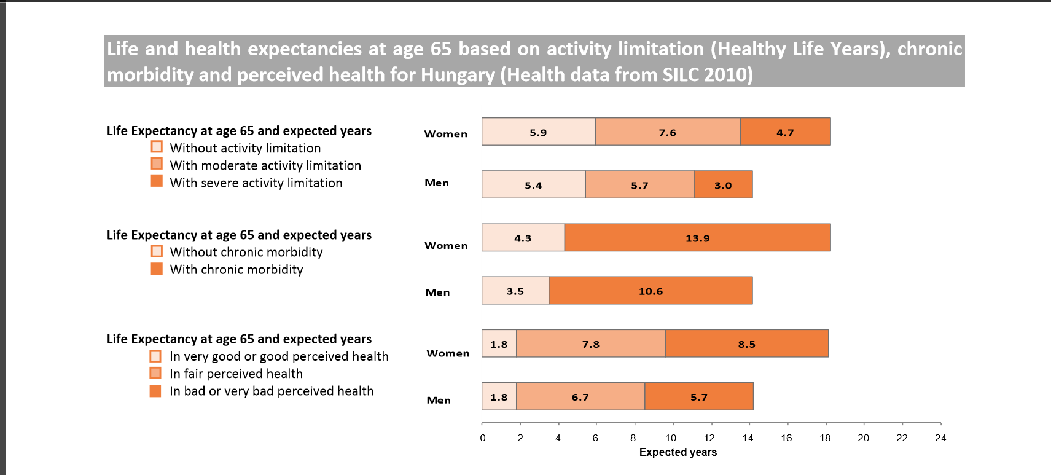
Egészségügyi rendszer fokozódó terhelése
Egészségben eltöltött évek várható száma 65 éves korban
Forrás: https://www.ksh.hu/elef/archiv/2009/pdf/hungary_issue6_eng.pdf

Slide 19
Egészségügyi rendszer fokozódó terhelése
Modern kor – XXI-ik század eleje
Világviszonylatban javuló egészségügyi ellátások
Jóléti ellátórendszerek fejlett országokban
Krónikus betegségek jóval elterjedtebbek
Dohányzás, alkoholfogyasztás, egészségtelen táplálkozás és életmód
EGYÉN felelőssége
???

Slide 20
Szociális ellátórendszer telítettsége

Slide 21
Szociális ellátórendszer telítettsége
A 80 év feletti népességet milyen arányban érinti a demencia (bármely formája)?
a.) Minden 10-ik embert
b.) Minden 7-ik embert
c.) Minden 5-ik embert
d.) Minden 4-ik embert

Slide 22
Szociális ellátórendszer telítettsége
Több mint 50 000 férőhely bentlakásos idősellátásban
Messze a legtöbb a magyar szociális ellátórendszerben
Hosszú várólisták
Magasabb státuszúak érdekérvényesítése
Egyre rosszabb állapotú lakók

Slide 23
Szociális ellátórendszer telítettsége
Alapszolgáltatás („otthonközeli”) nem képes reagálni az új kihívásokra
Alulfinanszírozott ágazat, munkaerőhiány
Hozzáférés egyenlőtlenségei
Ellátatlan szükségletek - tömegesen
Társadalmi egyenlőtlenségek
???

Slide 24
Mikroszintű következmények
Mikroszintű következmények

Slide 25
Mikroszintű következmények
Folyamatosan növekvő idősebb populáció…
… ÉS csökkenő létszámú fiatal korcsoportok
???

Slide 26
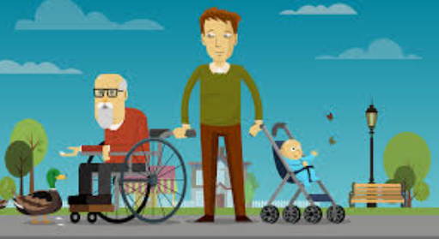
„Szendvics” generáció
MIKROSZINTŰ KÖVETKEZMÉNYEK
Gyermeknevelés
ÉS
idősgondozás

Slide 27
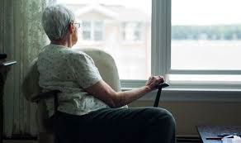
Mikroszintű következmények
2060-ra népesség több mint 15%-a 80 éves vagy annál idősebb lesz.
Idősödő társadalom
Modernizáció – nagycsaládi rendszerek felbomlása
Nem jellemző, hogy az idősek gyermekeikkel es unokáikkal, többgenerációs családban élnek együtt.
Folyamatosan nő az egyedül, özvegyen, egyszemélyes háztartásban élők (többségében özvegyek) aránya.
Gyermekes családok
– nagyszülői jelenlét hiánya
Idősek magánya – támogató közeg hiánya

Slide 28
Mi lesz, akkor ha ….
… egyszer tényleg megöregszünk?

Slide 29
KÖSZÖNÖM A FIGYELMET!

